Slide 1
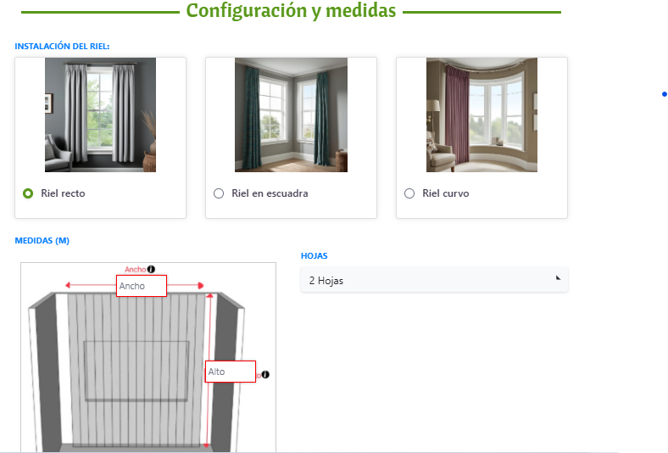
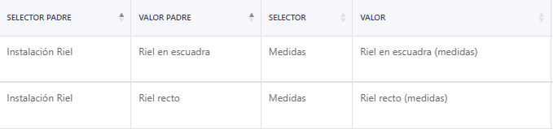
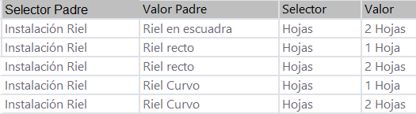

Slide 2
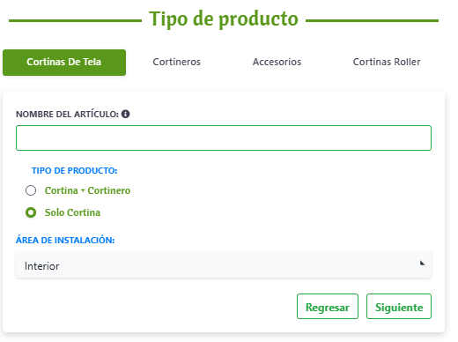
Fabricación de las cortinas y los cortineros.

Slide 3
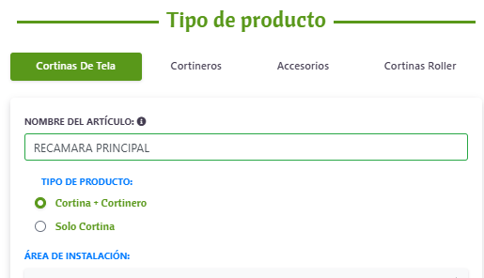
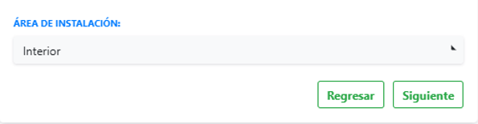
Cortina + Cortinero
Cortinas
Cortineros
Accesorios
Cortinas Roller

Slide 4


Logo tipo de efeand ey box

Slide 5
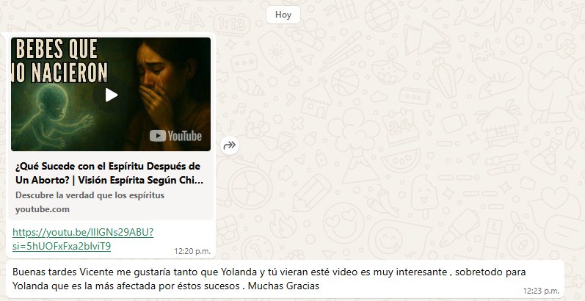
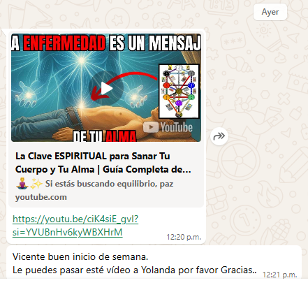

Slide 6
Paty:
Ayer me enviaste un video, con el propósito de que lo viera Yolanda, te comento que solo te di las gracias, pero definitivamente no se lo hice llegar.
Y hoy vuelve a enviar otro video para que lo vea Yolanda, que igualmente no se lo hare llegar, y te lo acabo de regresar.
Preocúpate por ti misma, y no te preocupes por nosotros, cuando nosotros necesitamos ayuda acudimos a los expertos, médicos, psiquiatras, neurocirujanos, etc. No buscamos soluciones en videos o en informaciones de internet.
Tu como gnóstica que te dices ser, sabes que todo empieza en el “Yo Soy” así que empieza a curarte a ti primeramente antes de que quieras cuidar a otros.
En resumen, para los gnósticos, el "Yo Soy" no es una afirmación de superioridad, sino una invitación a la introspección y al descubrimiento de la chispa divina presente en cada individuo.
A por cierto ayer fue cumpleaños de Yolanda, nos la pasamos muy bien.
Agradecidos con Dios primeramente que le permitió llegar a otro año más y que nos permita esta reunidos en familia compartiendo un plato de frijoles.

Slide 7
